Slide 1



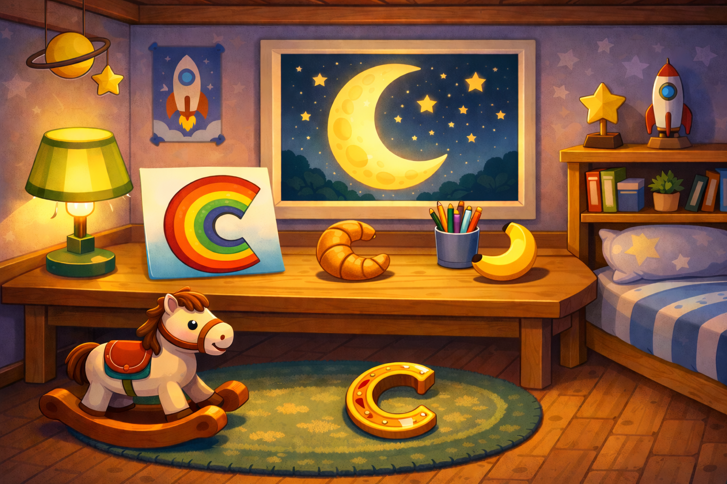
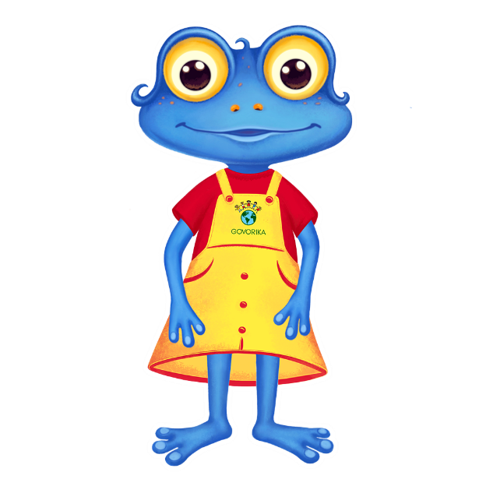
С
О
С
С
О
С
С
С
С
С
С
С
С
О
С

